Slide 1
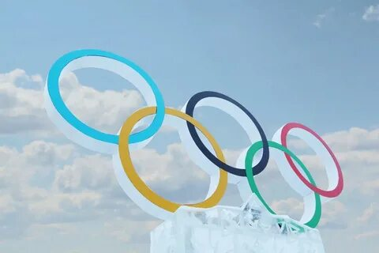
Зимние Олимпийские виды спорта

Slide 2
Тема урока: Обобщение по теме «Имя прилагательное»
Цель урока:
систематизировать знания по теме;
отрабатывать навыки грамотного письма

Slide 3
Блиц-опрос по теме «Имя прилагательное»

Slide 4
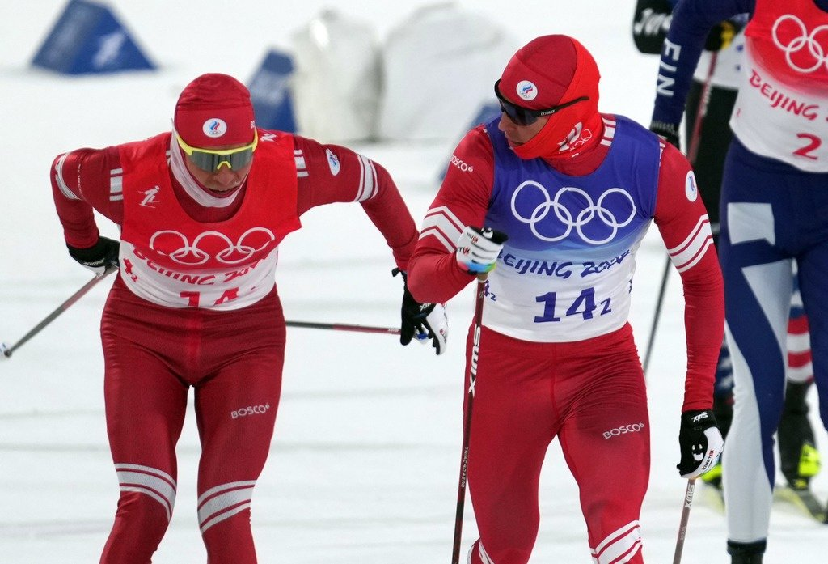
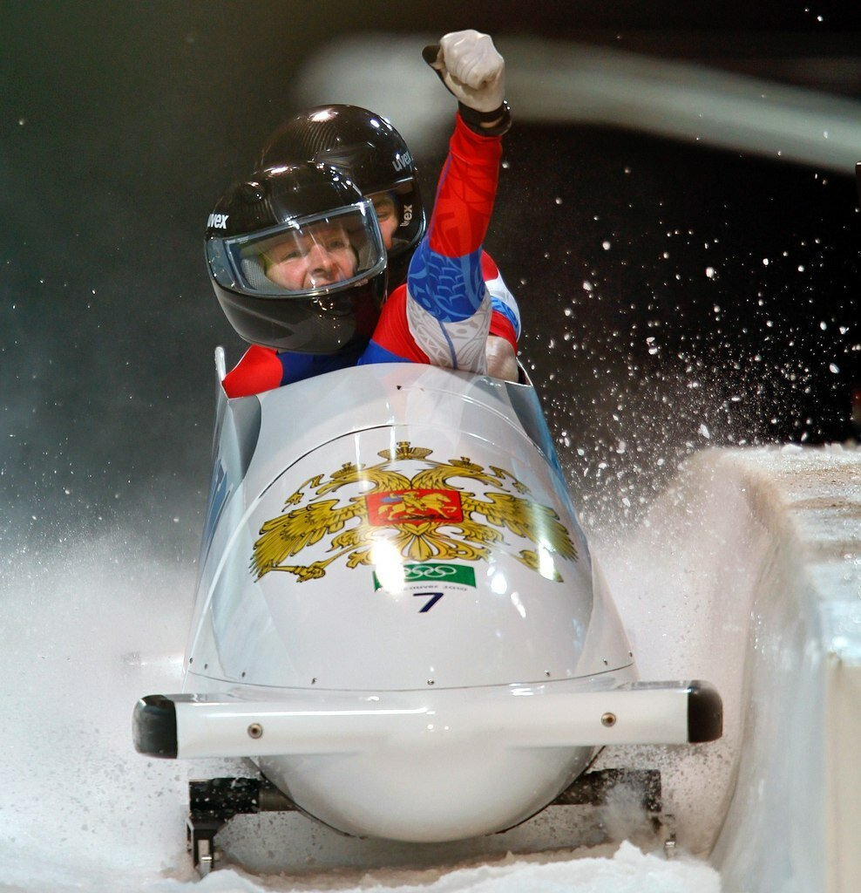
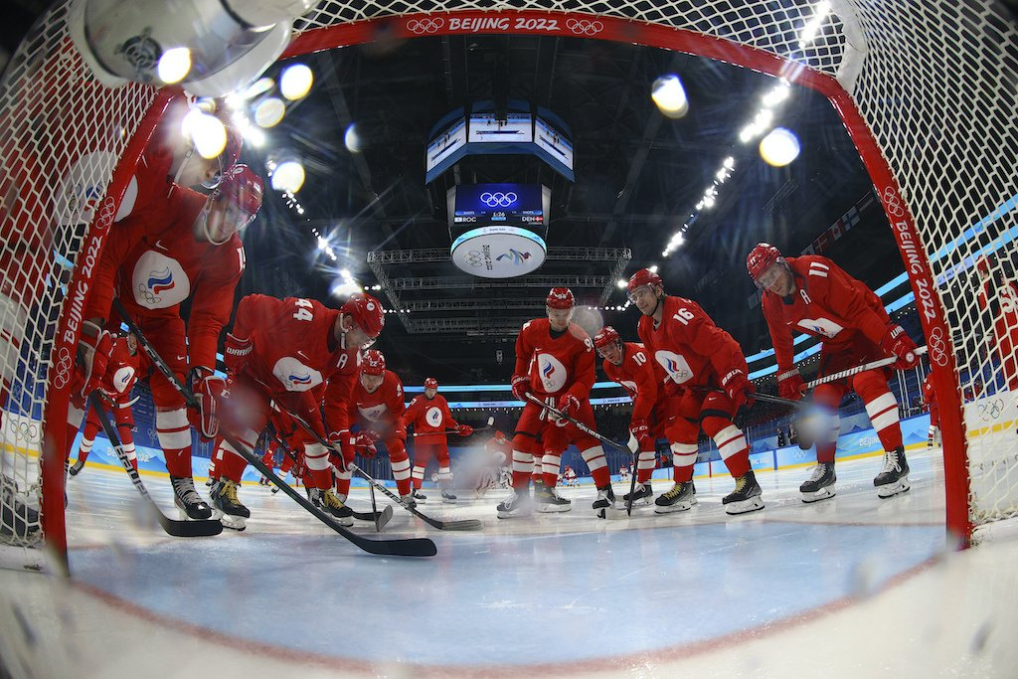
Виды спорта зимней Олимпиады

Slide 5
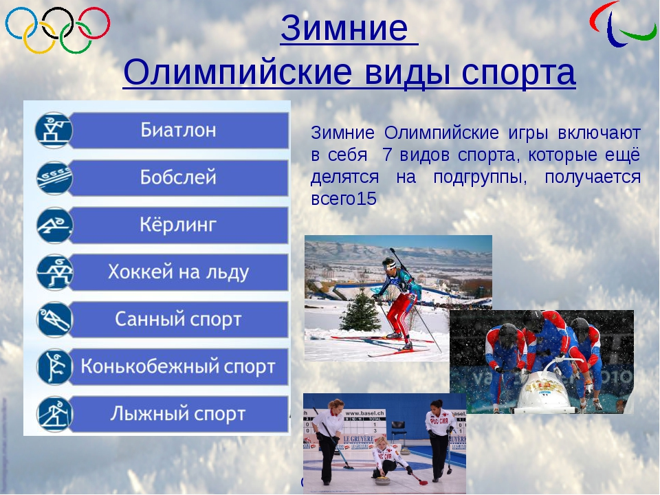

Slide 6
Алгоритм действий для грамотного письма
Прочитать вслух, отчетливо и ясно, по слогам.
Прочитать по слогам про себя.
Просмотрите, как пишутся особо трудные слова, чтобы глаза запомнили.
Закройте глаза и мысленно крупно и разборчиво, яркими буквами напишите каждое слово, при этом трудные слова проговаривайте по слогам. (Если вы не уверены в каком-то слове, откройте глаза, рассмотрите его еще раз и снова сделайте с ним эту же работу).
Теперь можно записать в тетрадь.
ПРОГОВОРИ СЛОВО - ЗАПИШИ - ПРОВЕРЬ.

Slide 7
Биатлон, бобслей, горнолыжный спорт, керлинг, конькобежный спорт, лыжное двоеборье, лыжные гонки, прыжки с трамплина, санный спорт, скелетон, сноуборд, фигурное катание, фристайл, хоккей, шорт-трек.
Санный спорт
Лыжный спорт
Ледовый спорт

Slide 8
Записать определение одного из видов спорта, используя имена прилагательные:
фристайл, бобслей, сноуборд, шорт-трек, керлинг

Slide 9
Проверь себя!
Определи разряды имен прилагательных, объясни их написание

Slide 10
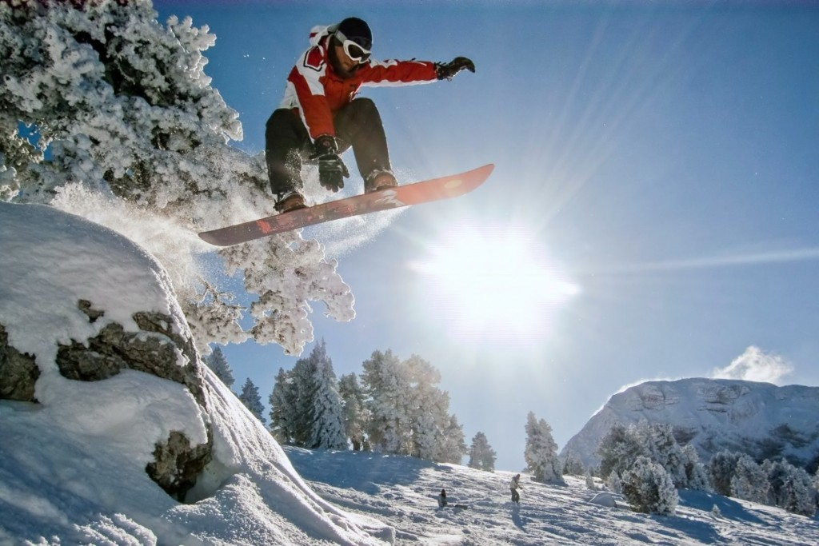
Сноубординг (англ. snowboarding, от snow – снег и board – доска) – вид спорта, включающий в себя скоростной спуск с горного склона, выполнение акробатических элементов на специальной трассе на сноуборде – монолыже с окантовкой, на которой установлены крепления для ног.

Slide 11
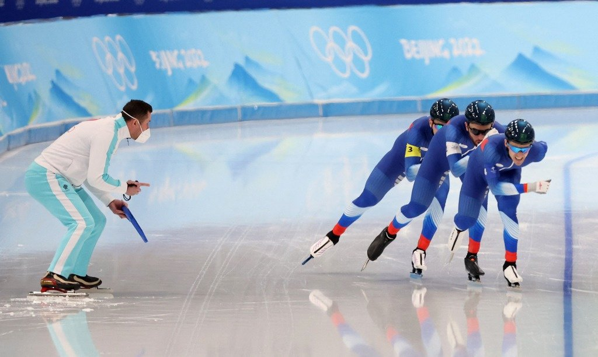
Шорт-трек. (от англ. short track - "короткая дорожка") - дисциплина конькобежного спорта. Вид лично-командных соревнований, в которых основная задача спортсмена на коньках - с максимальной скоростью преодолеть дистанцию, размеченную на площадке для хоккея с шайбой

Slide 12
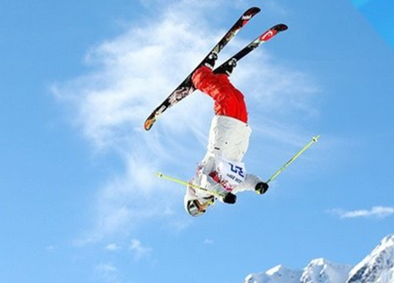
Фристайл — это один из видов лыжного спорта. С английского (free style) переводится как свободный стиль. Фристайлисты спускаются со специальных трасс либо прыгают с трамплинов, исполняя при этом акробатические прыжки или же, спускаясь, спортсмены демонстрируют элементы скольжения, вращения, прыжки

Slide 13
Бобслей – один из олимпийских видов спорта, который представляет собой скоростной спуск на особенных управляемых санях-болидах, называемых «бобами», по специально оборудованным для этого дела ледовым трассам. Само название бобслей происходит от английского глагола bob – странно, неловко двигаться и sleigh – сани, кататься на санях.

Slide 14
В хоккейном турнире на Олимпиаде в Сочи будет разыграно два комплекта наград.
Найди ошибку!
Как можно исправить?
Выполни синтаксический разбор предложения.
Выполни морфологический разбор имени прилагательного.
В чем испытали трудность?

Slide 15
Задание из КИМа итогового собеседования: устно опиши фотографию (не менее 10 предложений)

Slide 16
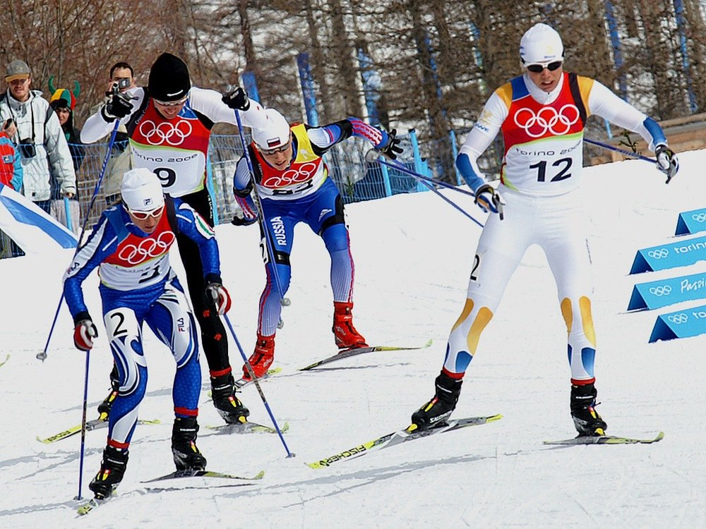

Slide 17
Домашнее задание
Мини-сочинение «Мой любимый зимний вид спорта»

Slide 18
Вопрос | Утверждение | Утверждение
На уроке я работал | активно | пассивно
Своей работой на уроке я | доволен | не доволен
Урок для меня показался | коротким | длинным
За урок я | Не устал | устал
Мое настроение | Стало лучше | Стало хуже
Материал урока мне был | Понятен Полезен Интересен легким | Не понятен Бесполезен Скучен трудным
«Прозрачный журнал»

Slide 19
Всего доброго!
Будьте успешными
в учебе и спорте!

